Slide 1
第3章 Oracle基础知识
（3） Oracle 数据库安装配置
邓红平
2017-9-4

Slide 2
主要内容
Oracel 版本发展介绍
Oracle 在 windows下的安装
Oracle 在Linux 下的安装
安装完的验证

Slide 3
1.Oracle版本发展
Oracle数据库支持主流操作系统：
Solaris,AIX ,Linux,Windows
有32位和64位之分。

Slide 4
2.Windows下安装Oracle 11g
1)下载
注意Oracle分成两个文件，下载完后，将两个文件解压到同一目录下即可。 路径名称中，最好不要出现中文，也不要出现空格等不规则字符。
官方下地址：
http://www.oracle.com/technetwork/database/enterprise-edition/downloads/index.html

Slide 5
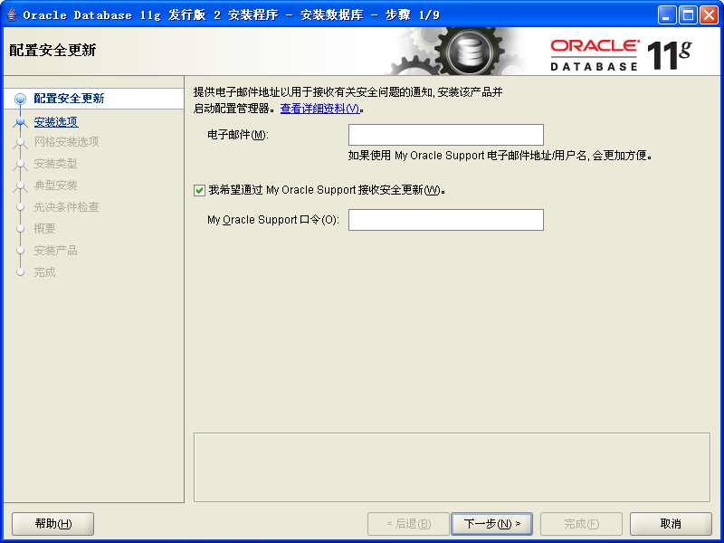
2)

Slide 6
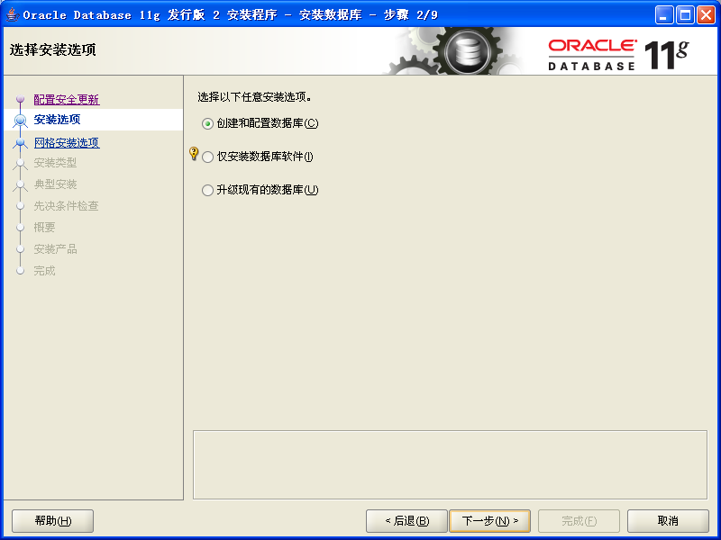

Slide 7
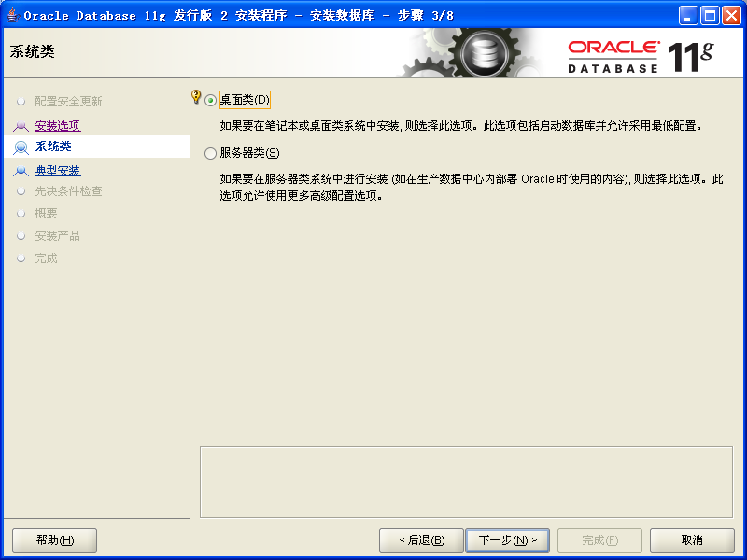

Slide 8
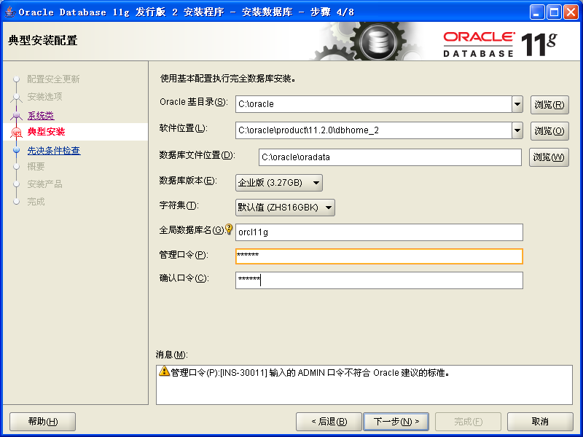

Slide 9
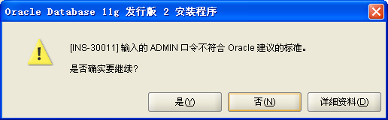

Slide 10
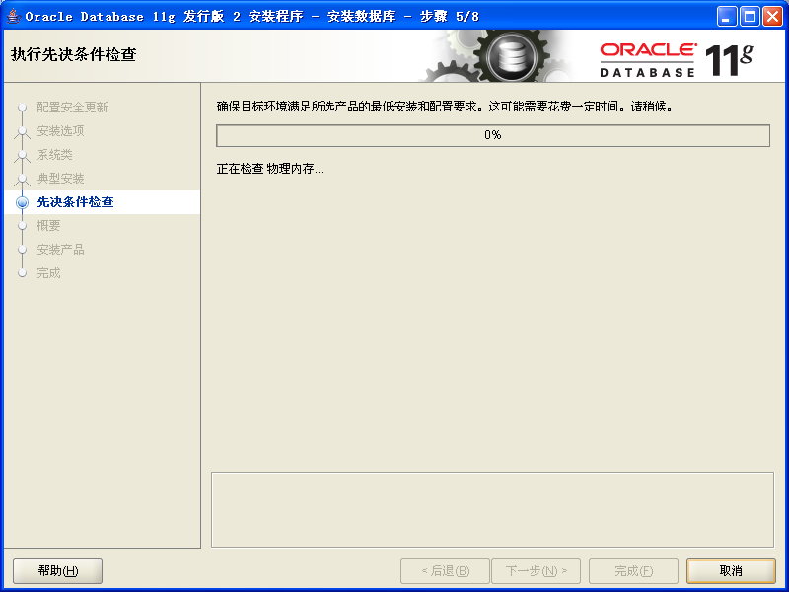

Slide 11
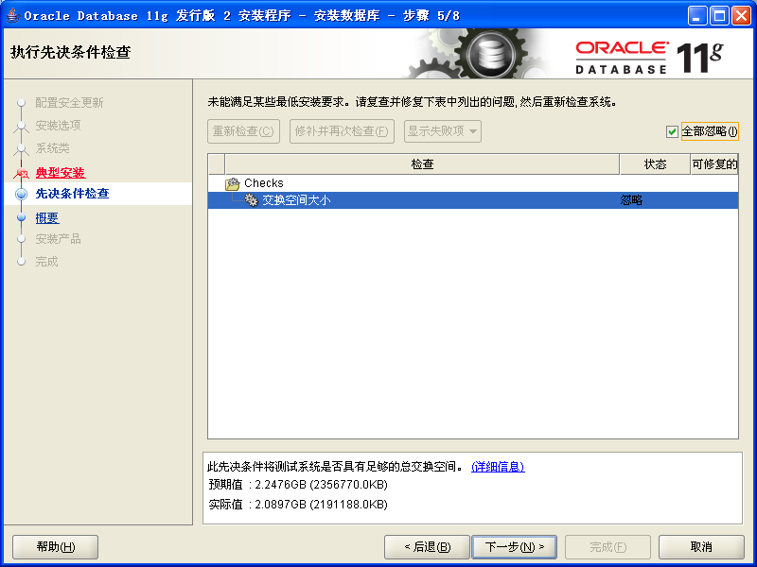

Slide 12
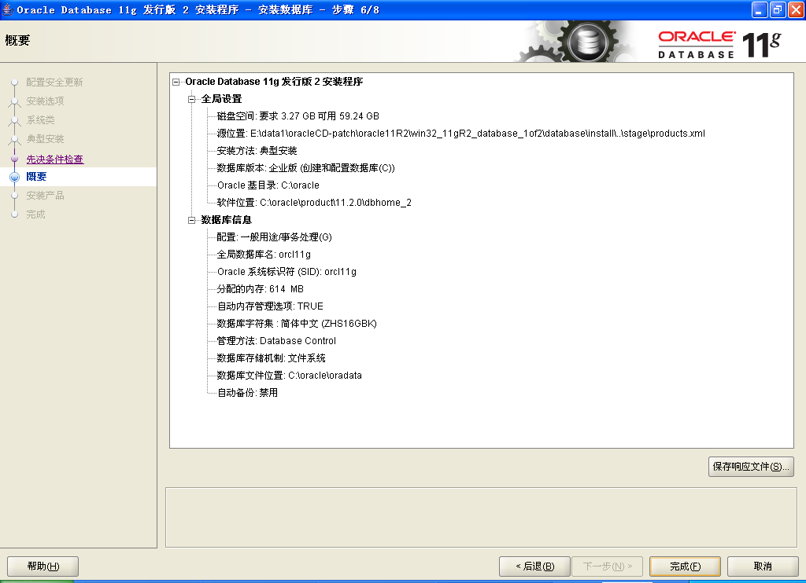

Slide 13
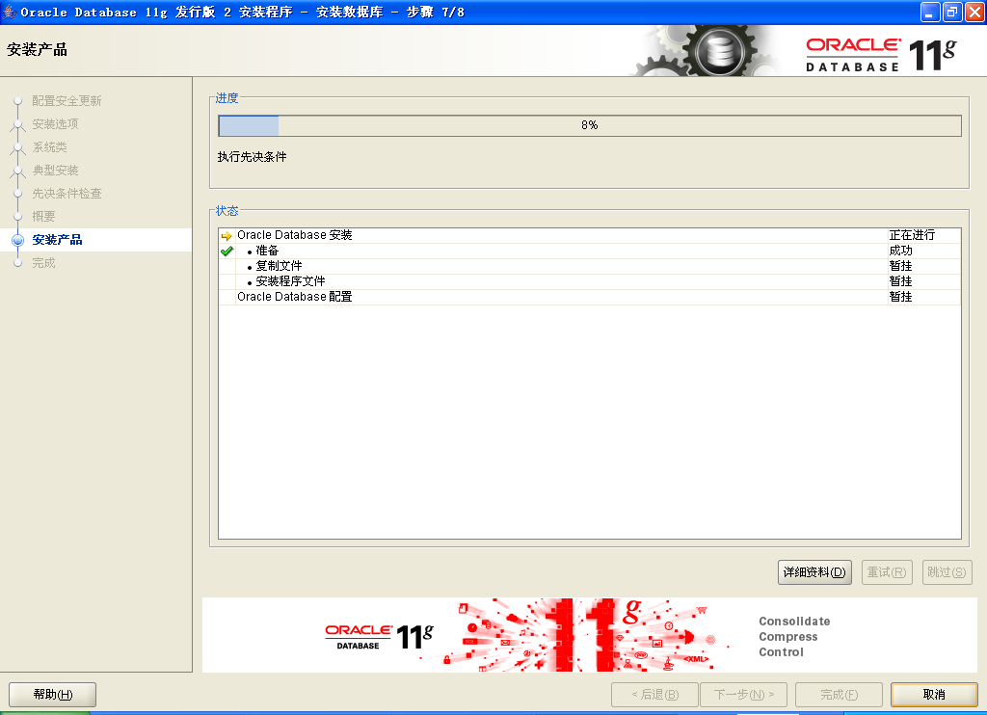

Slide 14
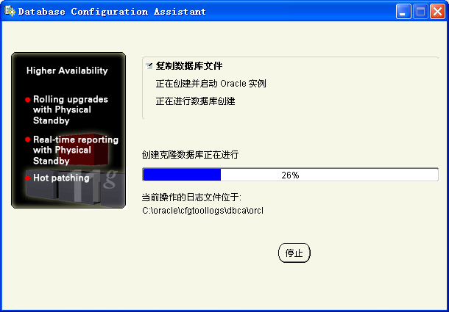

Slide 15


Slide 16
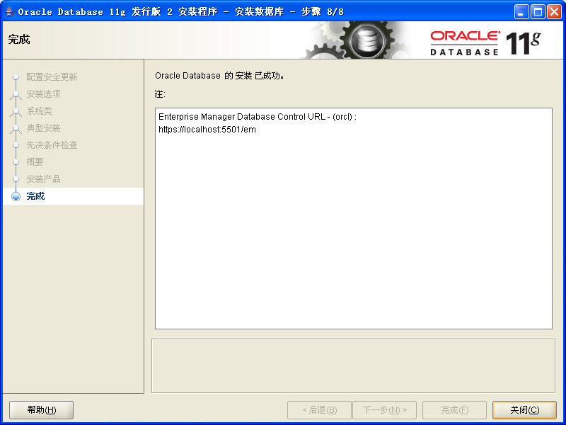

Slide 17
3.Linux 下安装 Oracle
先决条件检查
优先选择CentOS
:
1、内存 & swap
Minimum: 1 GB of RAM
Recommended: 2 GB of RAM or more
检查内存情况
# grep MemTotal /proc/meminfo
# grep SwapTotal /proc/meminfo

Slide 18
2. 关闭Selinux
3.内核参数
vi /etc/sysctl.conf
修改和添加以下内容：
kernel.shmall = 4294967296 //表示系统一次可以使用的共享内存总量（以页为单位）。缺省值就是2097152，通常不需要修改
kernel.shmmax = 68719476736 //定义了共享内存段的最大尺寸（以字节为单位）。缺省为32M，对于oracle来说，该缺省值太低了，通常将其设置为2G
kernel.shmmni = 4096 //用于设置系统范围内共享内存段的最大数量。该参数的默认值是 4096 。通常不需要更改
kernel.sem = 250 32000 100 128 //表示设置的信号量
net.ipv4.ip_local_port_range = 1024 65000
net.core.rmem_default=4194304 //默认的接收窗口大小
net.core.rmem_max=4194304 //接收窗口的最大大小
net.core.wmem_default=262144 //默认的发送窗口大小
net.core.wmem_max=262144 //发送窗口的最大大小
会有一些与目前的参数重复的，就修改成文件上提供的。

Slide 19
下载Linux版oracle 安装包
$ ./runInstaller
执行安装

Slide 20
4. 验证Oracle 安装

